Slide 1
Nemen van hygiënische maatregelen
Hygiëne
Paragraaf 1.5 &1.6

Slide 2
Geregistreerde middelen
Fabrikant -> CTGB (college toelating gewasbeschermingsmiddelen en biociden)
Toelatingsnummer (EU of N-nummer)
Werkzame stof
Dragerstof
Verminderde werking

Slide 3
Etiket/bijsluiter
Werkingsspectrum
Giftigheid
Mate van materiaalaantasting
Min. inwerkingstijd
Optimale concentratie
Optimale omgevingstemperatuur
…………….
…………….

Slide 4
Veiligheid
PBM’s
Maatregelen zoals ventilatie
Lichaamshouding

Slide 5
Reiniging en inweekmiddelen
Beter resultaat desinfecteren
Emulgeren
Inweekmiddel
Schuimlaag -> geen indroging
Vuil makkelijk losweken
Algemeen:
Goed naspoelen
Hogedrukspuit goed naspoelen

Slide 6
Ontsmettingsmiddelen
Toxicologische 7 groepen en restgroep:
Logen (natronloog)
Chloorverbindingen (halacid, halamid)
Jodoforen (jodium)
Aldehyden ( formaline, formacid)
Quaternaire ammoniumverbindingen (halaquat, farmquat)
Fenolen (creosol, lysol)
Amfotensiden (tego2000)
Combi quats en aldehyden (roloxid 50, deosan super)

Slide 7
Logen
Voordelen:
Breed werkingsspectrum
Niet temperatuurgevoelig
Minder gevoelig voor organisch materiaal
Goedkoop
Nadelen:
bijtend bij aanraking
Aantasting materiaal
Schadelijk voor het milieu

Slide 8
Chloorverbindingen
Voordelen:
Lang werkzaam
Minder schadelijk dan logen voor milieu
Minder giftig dan logen
Minder aantasting van materiaal
Nadelen:
Snel uitgewerkt bij aanwezigheid van organisch materiaal
Snel inactief door zeep, zonlicht en metalen
Doodt geen wormeieren en vliegenlarven
Temperatuurgevoelig (onder 15 graden)

Slide 9
Aldehyden
Voordelen:
Breed werkingsspectrum
Minder gevoelig voor organisch materiaal
Droog en nat oppervlak te gebruiken
Oplossing en in gasvorm
Nadelen:
Giftig voor mens en dier (kan dodelijk zijn in gasvorm)
Mogelijk kankerverwekkend
Aantasting metalen materialen
Temperatuurgevoelig (onder 18 graden )

Slide 10
Combinatiepreparaten
Voordelen:
Combi zorgt voor versterkend effect
Breedspectrum
Werkt redelijk bij organisch materiaal
Minder temperatuurgevoelig
Relatief korte inwerkingstijd
Minder schadelijk voor volksgezondheid en milieu
Nadelen:
Duurder in gebruik

Slide 11
Micro-organismen
kleine, levende organismen
met blote oog meestal niet zichtbaar zijn.
bacteriën, gisten, schimmels, virussen
nuttig
afvalverwerking (compost, waterzuivering)
productie van geneesmiddelen
productie van levensmiddelen

Slide 12
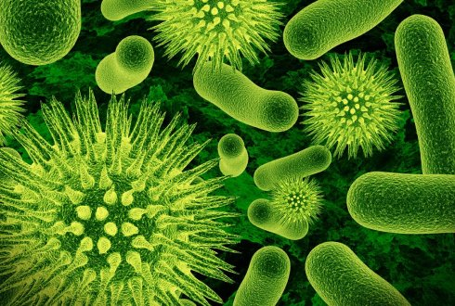
Bacteriën
Bacteriën zijn ééncellige micro-organismen
rond, staafvormig of spiraalvormig
Vermeerdering door deling
Grampositief en gramnegatief

Slide 13
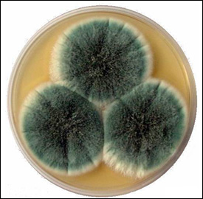
Schimmels
meercellige micro-organismen.
draden die een netwerk vormen (pluizig)
meestal zichtbaar met blote oog
beschimmelde producten (brood, fruit)

Slide 14
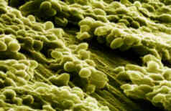
Gisten
ééncellige schimmels
ovaal of langwerpig
cellen zijn circa tien maal groter dan die van bacteriën
met microscoop zijn in gistcellen structuren waarneembaar
vermeerderen door knopvorming

Slide 15
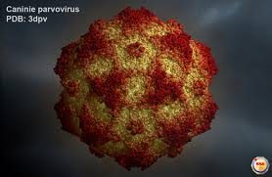
Virussen
kleiner dan bacteriën
Ze bestaan uit een cel met genetisch materiaal, al dan niet omgeven door een eiwitmantel
Vermeerdering uitsluitend in gastheercellen

